Slide 1
La Nursing vigilance del paziente obeso: protocollo medico infermieristico
RELATORE: dr. Niccolò rupealta
Affiliazione :
pineta grande hospital

Slide 2
Il paziente in chirurgia bariatrica e metabolica: il percorso multidisciplinare e la meta in un centro d’eccellenza.
La Nursing Vigilance del paziente obeso: protocollo medico-infermieristico
“Rosa” si ricovera il 01 marzo 2022
69 anni
Familiarità per obesità, IMA, DM tipo 2
Comorbidità: ipertensione arteriosa, dislipidemia, gozzo trattato chirurgicamente,steatosi epatica e artrosi per cui deambula con bastoni canadesi
Terapia al momento del ricovero: eutirox, reaptan e cholecomb

Slide 3
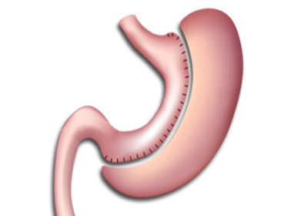
Il paziente in chirurgia bariatrica e metabolica: il percorso multidisciplinare e la meta in un centro d’eccellenza.
La Nursing Vigilance del paziente obeso: protocollo medico-infermieristico
Peso iniziale al ricovero 122 kg, altezza 156 cm , BMI 50.13
ASA III
Sleeve gastrectomy laparoscopica il 02/03/2022
Parametri vitali stabili con PA 140/66 mmHg S 98% IN MDV, diuresi fisiologica e drenaggio siero ematico
TC con gastrografin in 2 gpo negativo per spandimenti

Slide 4
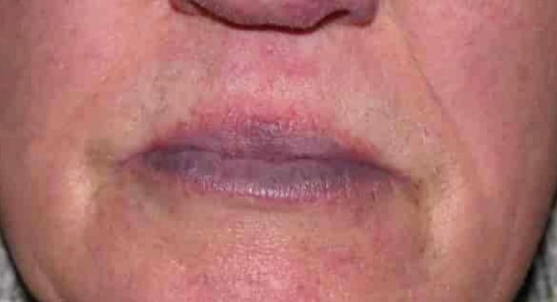
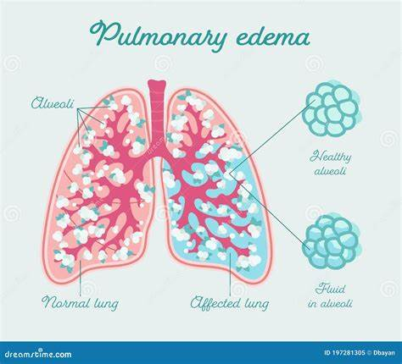
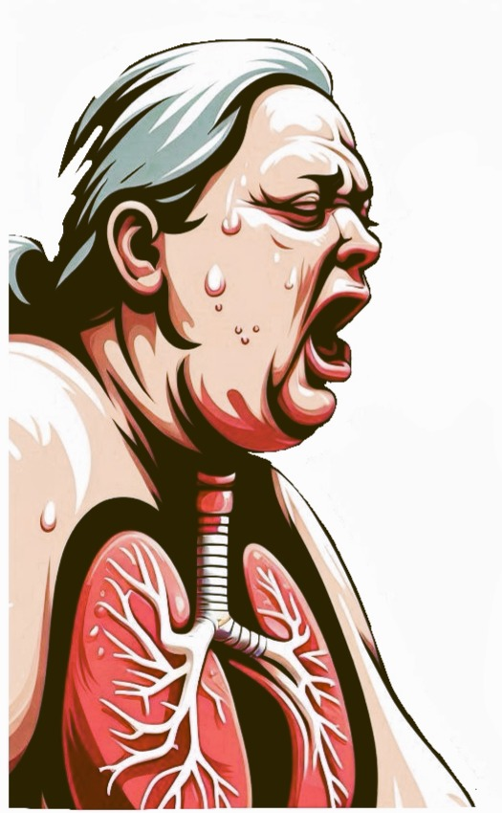
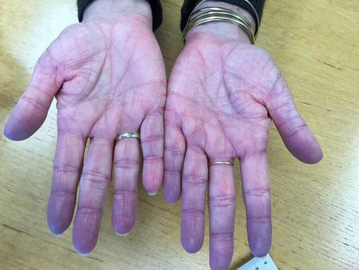
Il paziente in chirurgia bariatrica e metabolica: il percorso multidisciplinare e la meta in un centro d’eccellenza.
La Nursing Vigilance del paziente obeso: protocollo medico-infermieristico
Turno pomeridiano chiamata infermiere:
“Dottore sono l’infermiere X stiamo facendo il giro dei parametri e la paziente Rosa non ci piace, può venire subito?”
Cianosi acrale e del volto
Dispnea a riposo
SO2% 50 in AA è PA 160/90 mmHg
Emogas: ipossiemia e ipossia
EDEMA POLMONARE ACUTO
Dimessa in 14esima giornata in buone condizioni generali e completa restitutio ad integrum dello stato di salute preintervento

Slide 5
Il paziente in chirurgia bariatrica e metabolica: il percorso multidisciplinare e la meta in un centro d’eccellenza.
La Nursing Vigilance del paziente obeso: protocollo medico-infermieristico
Nursing Vigilance ( Classificazione degli Interventi Infermieristici-NIC) McCloskey e Bulechek 1996
“ Stato scientifico, intellettuale ed esperienziale fondato sull’attenzione ed identificazione di sintomi/segni/segnali clinicamente significativi, sul calcolo del rischio e sulla prontezza ad agire in modo appropriato ed efficiente per ridurre al minimo i rischi e rispondere alle minacce”.
NON È SOLO UN ATTO MECCANICO

Slide 6
Il paziente in chirurgia bariatrica e metabolica: il percorso multidisciplinare e la meta in un centro d’eccellenza.
La Nursing Vigilance del paziente obeso: protocollo medico-infermieristico
L’infermiere ha la responsabilità di prevenire il deterioramento dello stato di salute del paziente :
- Elaborando giudizi
- Agendo sulle minacce emergenti per la sicurezza del paziente
Inoltre, il paziente obeso è ancora più particolare sotto molteplici aspetti: multiple comorbidità, diffidente, emotivamente e psicologicamente fragile

Slide 7
Il paziente in chirurgia bariatrica e metabolica: il percorso multidisciplinare e la meta in un centro d’eccellenza.
La Nursing Vigilance del paziente obeso: protocollo medico-infermieristico
FTR: ( failure to rescue) Perdere la possibilità di agire nella finestra di tempo disponibile per evitare un ulteriore deterioramento dello stato di salute fino alla sua completa irreversibilità .
Una valida ed adeguata Nursing Vigilance corrisponde a una diminuzione dell’ FTR che a sua volta corrisponde a una diminuzione dei costi a lungo termine dell’ ospedalizzazione del paziente
Una attenta Nursing Vigilance migliora la mortalità e la morbilità del paziente durante l’ospedalizzazione. (BMJ Quality & Safety 2018)

Slide 8
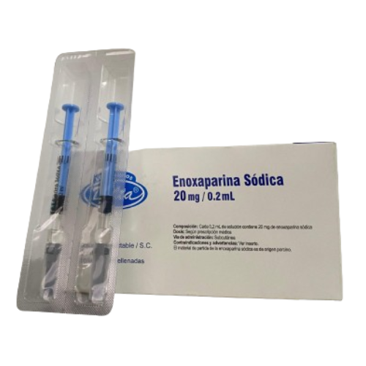
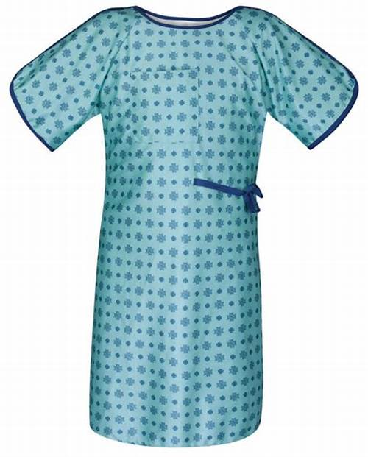
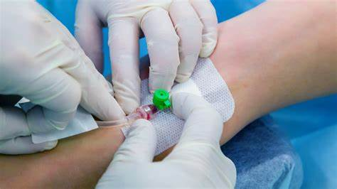
Il paziente in chirurgia bariatrica e metabolica: il percorso multidisciplinare e la meta in un centro d’eccellenza.
La Nursing Vigilance del paziente obeso: protocollo medico-infermieristico
PROTOCOLLO MEDICO INFERMIERISTICO DEL PAZIENTE BARIATRICO:
PREINTERVENTO
Fase immediata al ricovero ( il giorno prima dell’intervento)
Valutazione del paziente: dello stato di salute,dei parametri vitali, dei livelli di ansia e misura dei valori antropometrici di peso e altezza.
Verifica della conformità: accertarsi che il paziente abbia seguito la dieta preoperatoria e le altre indicazioni
Posizionamento di un accesso venoso adeguato
Igiene e pulizia
Rimozione di oggetti, protesi mobili e lenti a contatto
Indossare abbigliamento chirurgico
Somministrazione dei farmaci per profilassi tromboembolica e preparazione intestinale.
Check list ( fondamentale per prevenire errori)

Slide 9
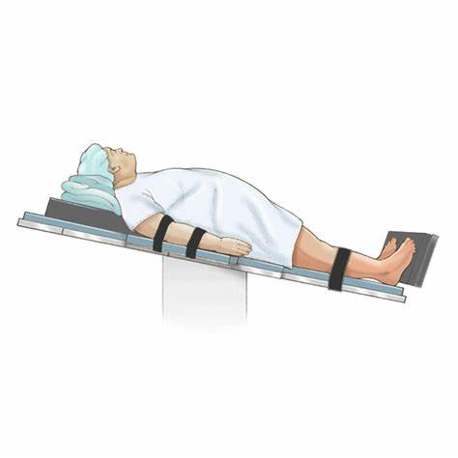
Il paziente in chirurgia bariatrica e metabolica: il percorso multidisciplinare e la meta in un centro d’eccellenza.
La Nursing Vigilance del paziente obeso: protocollo medico-infermieristico
PROTOCOLLO MEDICO INFERMIERISTICO DEL PAZIENTE BARIATRICO:
PREINTERVENTO
INTRA-INTERVENTO
Fase intraoperatoria :
Profilassi antibiotica
-monitoraggio e assistenza :
Posizionamento del paziente
Monitoraggio continuo
Strumentazione sterile
Registrazione accurata
Posizionamento di dispositivi elastocompressivi pneumatici intermittenti
Gestione delle complicanze

Slide 10
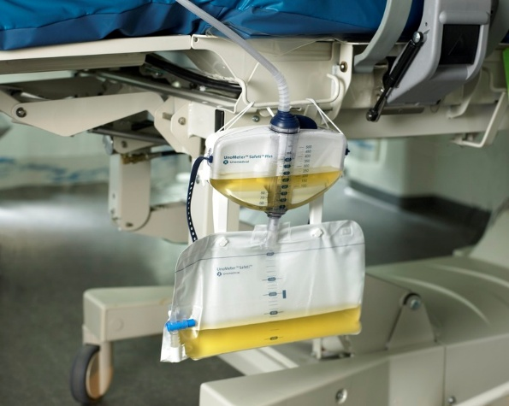
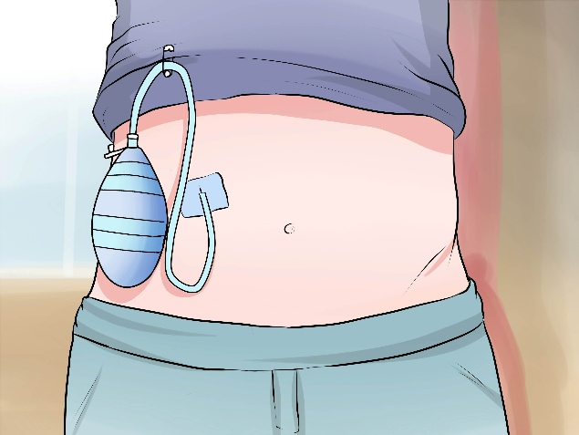
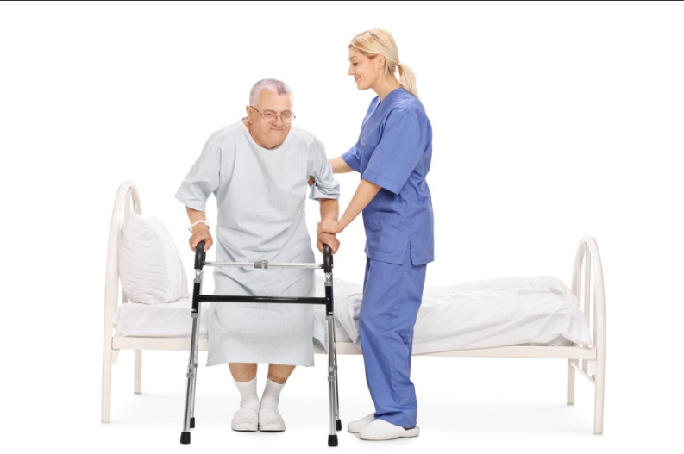
Il paziente in chirurgia bariatrica e metabolica: il percorso multidisciplinare e la meta in un centro d’eccellenza.
La Nursing Vigilance del paziente obeso: protocollo medico-infermieristico
PROTOCOLLO MEDICO INFERMIERISTICO DEL PAZIENTE BARIATRICO:
PREINTERVENTO
INTRA-INTERVENTO
POST-INTERVENTO
Fase postoperatoria immediata (PACU) :
Monitoraggio intensivo:
Vie aeree, circolazione, temperatura, dolore, nausea e vomito, diuresi, sanguinamento.
Postoperatoria in reparto
Monitoraggio continuo:
Saturazione, pressione, frequenza, ecg, diuresi, drenaggi, mobilizzazione precoce, supporto psicologico. Ripresa dell’alimentazione, posizionamento di calze antitrombo.
Monitoraggio della ferita chirurgica
Gestione alla dimissione con rimozione del drenaggio, medicazione, dell’accesso venoso e informazioni dettagliate sul prosieguo delle cure domiciliari.

Slide 11
Il paziente in chirurgia bariatrica e metabolica: il percorso multidisciplinare e la meta in un centro d’eccellenza.
La Nursing Vigilance del paziente obeso: protocollo medico-infermieristico
Conclusioni:
La Nursing Vigilance nel paziente bariatrico non è un semplice adempimento meccanico dei compiti, ma un approccio dinamico che richiede:
Conoscenza approfondita: della fisiopatologia dell’obesità, delle diverse tecniche chirurgiche adottate nel centro di riferimento e delle complicanze specifiche ad esse associate.
Capacità di valutazione critica: non prendere il parametro come un dato sterile ma identificarlo come tipico o atipico e attivare la catena di spegnimento della FTR prendendo decisioni rapide in situazioni d’emergenza
Comunicazione efficace: chiara e tempestiva con il team multidisciplinare
Empatia e supporto psicologico: la vigilanza è anche umana
Aggiornamento continuo: il campo della Bariatrica è in continua evoluzione pertanto gli infermieri come i medici devono mantenere le proprie competenze aggiornate.

Slide 12
L'infermiere è il catalizzatore che connette efficacemente il paziente al team multidisciplinare, garantendo una sinergia che si traduce in un rapido miglioramento delle condizioni cliniche e dell'esperienza ospedaliera. GRAZIE PER L’ATTENZIONE

